Slide 1
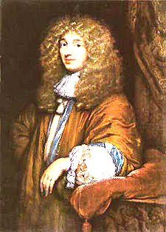
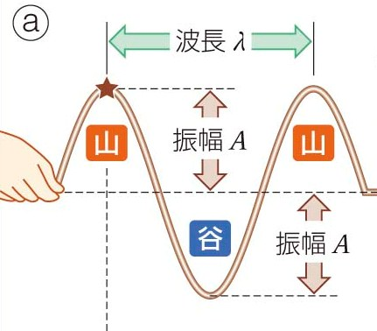
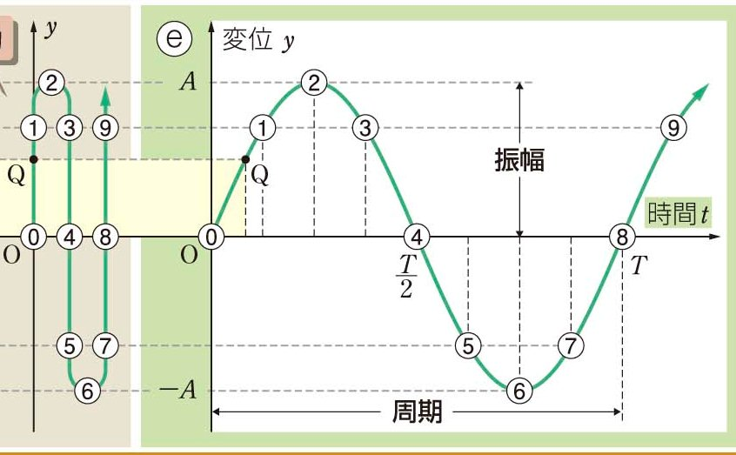
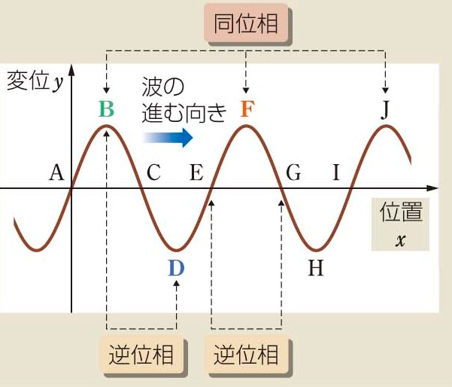
２学年物理 授業資料 No.6 ≪波の性質 ≫
物理基礎 P134-151
クリスティアーン ホイヘンス
Christiaan Huygens
(1629-1695)
■ 波動 とは ：ある点で生じた振動が次々と周囲に伝わっていく現象
⇒波は（振動の）エネルギーを運ぶ！！
※高校物理では単振動が伝わる現象（正弦波）を主に扱う。
オランダの数学者、
物理学者、天文学者
・波源⇒振動を始めた点
・媒質⇒振動を伝える物質
・変位：媒質の各点における元の
位置からのずれのこと
変位y
・周期T[s]：波源が１回振動する
のに要する時間
・振動数f[Hz]：１秒当たりに振動
する回数[回/s]
周期T[s]
■ 波の速さ ：単振動が周囲の媒質に伝わる速さ
※１波長（λ）分伝わるのに１周期（T）かかるので、
波の速さv は、
【和訳】
波が１秒間に伝わる距離は、
１波長λ のf 個分に相当する！
＜周期と振動数の関係＞
□位相：媒質の振動状態を表す量
(∵1[回] ：T[s]＝f[回] ：1[s] )
・同位相⇒振動状態が等しい点
・逆位相⇒振動状態が逆になっている点

Slide 2
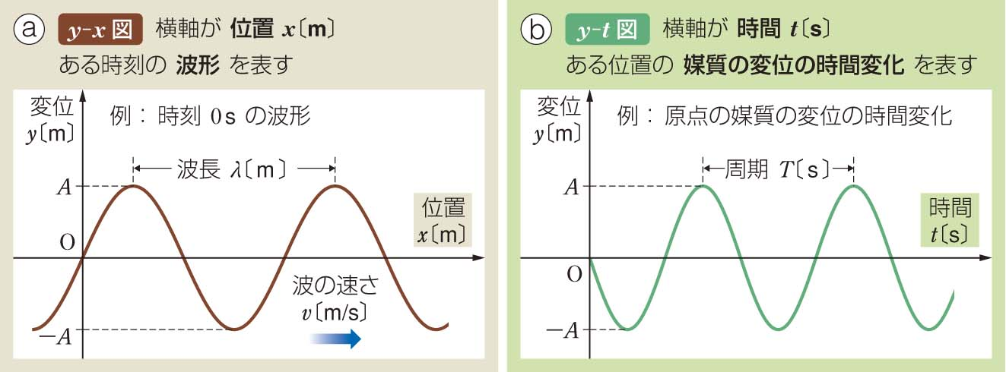
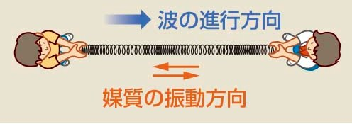
≪波のグラフ≫
① y-x 図：横軸が位置 x [m]
⇒ある時刻 の波形 を表す
② y-t 図：横軸が位置 t [s]
⇒ある位置 の媒質の変位の時間変化 を表す
≪横波と縦波≫
横波 ：生じた波の振動方向が、波の進行方向と垂直
縦波 ：生じた波の振動方向が、波の進行方向と平行
※縦波は、媒質が密集した部分（密部）とまばらな部分（疎部）のくり返しが伝わるので、『疎密波 』 ともいわれる。
□縦波の横波表示
x 軸正の向きに変位したときには、y 軸正の向きに、x 軸負の向きに変位したときには、y軸負の向きに変位をとる。

Slide 3
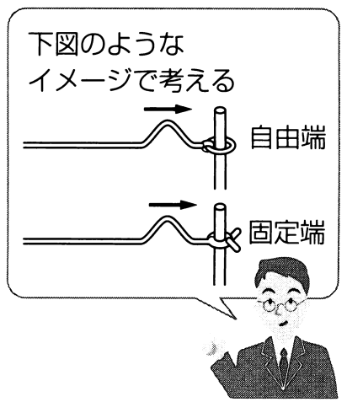
≪波の独立性と定常波の形成≫
１．波の独立性について
・物体同士が衝突 ⇒ 運動の向きが変わる。
・２つの波が衝突 ⇒波の進行方向は変わらない！！
※媒質には波の変位が同時に伝わるだけ！
『 波の独立性 』 という
２．定常波とは
⇒反対の向きに同じ速さで進む、波長・振幅の等しい正弦波が重なる時にできる合成波
※節と節（腹と腹）の間隔は、もとの進行波の波長λの半分に等しい。
周期は元の正弦波の周期T と同じである。
３．自由端反射・固定端反射 と 反射波の合成
・自由端反射：反射面で媒質が自由に振動して、波がはね返る。
・固定端反射：反射面で媒質が振動できないまま、波がはね返る。

Slide 4
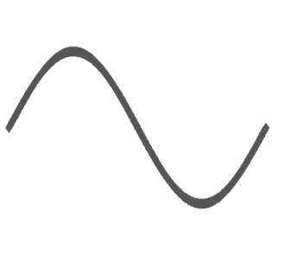
※反射波の作成手順
①：反射面の鏡に写った波を描く。
②：進行方向を入射波とは逆向きにする。
③：固定端なら x 軸を軸に180°回転させる。
固定端反射した波
鏡
（反射面）
y
入射波の
進行方向
反射波の
進行方向
y’
②
①
O
x
x'
O’
③
自由端反射した波
【参考】波のエネルギーと波の強度（物理基礎Ｐ１４５、物理Ｐ７７）
■波の強さ（強度）：単位時間に通過する波のエネルギー
単振動のエネルギー：
（水平ばね振り子の場合）
正弦波の強度：
※波のエネルギー 及び 強度は、振幅の２乗と振動数の２乗に比例する！！

Slide 9
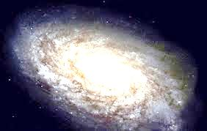
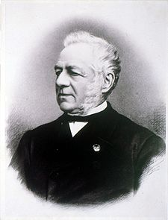
２学年物理 授業資料 No.8 ≪ドップラー効果 ≫
教科書P152-158
ク リ ス ト フ
Christophorus
（物理）
ボイス バ ロ ッ ト
H. D. Buys Ballot
□ ドップラー効果 とは・・・音源と観測者の間の『距離が変化』すること
によって、もとの振動数（音の高さ）と異なる振動数が観測される現象
(1817-1890)
オランダの
気象学者
1[s]間に聴き取る区間：
V[m]
音の速さ：
V[m/s]
1[s]間に聴き取る区間：
V[m]
波長
λ [m]
⑦
⑧
⑨
⑩
⑪
⑫
⑬
⑭
⑮
⑮
⑭
⑬
⑫
⑪
⑩
⑨
⑧
⑦
⑥
⑤
④
③
②
①
観測者O
静止
振動数： f [Hz]
観測者
Observer
波の個数
f 個
（個）
①音源が動く場合の
ドップラー効果
音源
波の基本式
V = f λ
SOUND
f 個の波が存在する区間： V＋v_{S} [m]
音源
の速さ：
v_{s}[m/s]
f 個の波が存在する区間： V－v_{S} [m]
⑦
⑧
⑨
⑩
⑪
⑫
⑬
⑭
⑮
⑮
⑭
⑬
⑫
⑪
⑩
⑨
⑧
⑦
⑥
⑤
④
③
②
①
波長
λ’[m]
※１個あたり波長λ’[m]の波が
V+vs[m]に V/λ[個]あるという式を作る↓
振動数：f’[Hz]
動く
※１個あたり波長λ’[m]の波が
V-vs[m]に V/λ[個]あるという式を作る↓
波長
λ’[m]
波の基本式：V = f’ λ’＿①
[m]
[個]
[m]
[個]
[m]
[個]
[m]
[個]
音源が
『遠ざかる』
場合
音源が
『近づく』
場合
これより、
①へ代入
これより、
①へ代入
この時、観測する
振動数 f’は、
となる。
この時、観測する
振動数 f’は、
となる。

Slide 10
②観測者が動く場合のドップラー効果
V[m]
音源に
近づく
v_{O}[m/s]
波の基本式
V = f λ＿②
V[m]
1[s]間に聴き取る区間
v_{O}[m/s]
V+v_{o}[m]
V－v_{o}[m]
音源から
遠ざかる
1[s]間に聴き取る区間
⑧
⑨
⑩
⑪
⑫
⑬
⑭
⑮
⑮
⑭
⑬
⑫
⑪
⑩
⑨
⑧
⑦
⑥
⑤
④
③
②
①
波長
λ [m]
波長
λ [m]
波の個数 f’個
音源から
『遠ざかる』
場合
音源に
『近づく』
場合
波の個数 f’個
※１個あたり波長λ[m]の波が
V－v_{o}[m]に f’[個]あるという式を作る↓
※１個あたり波長λ[m]の波が
V+v_{o}[m]に f’[個]あるという式を作る↓
[m]
[個]
[m]
[個]
[m]
[個]
[m]
[個]
これより、
②へ代入
これより、
②へ代入
この時、観測する
振動数 f’は、
となる。
この時、観測する
振動数 f’は、
となる。
③音源と観測者が共に動く場合のドップラー効果
≪覚え方≫
上が
観
音
様
観測者が動く場合に観測される振動数は、
下が
振動数f₀は、振動数f の音源が動いて
いる時の振動数であるとすると
±の符号はO⇒Sの向きの時、
v₀, v_{s} 共に正である。

Slide 11
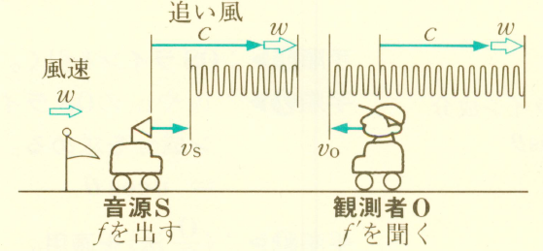
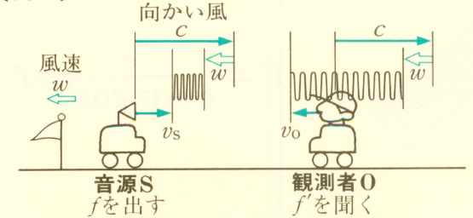
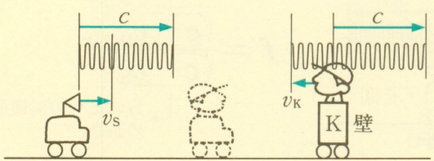
④その他のドップラー効果
※式を覚えるのではなく、図から式を導き出せるようにすることが大事!!
A：風が吹く場合のドップラー効果 ⇒ 音速を 『 V + w（追い風） 』、『 V－w（向かい風） 』とする。
■追い風の場合
w[m/s]
w[m/s]
■向かい風の場合
V[m/s]
V[m/s]
V[m/s]
V[m/s]
風速
風速
w[m/s]
w[m/s]
w[m/s]
w[m/s]
v_{S} [m/s]
v_{O} [m/s]
v_{S} [m/s]
v_{O} [m/s]
音源 S
f を出す
観測者O
f’ を聞く
音源 S
f を出す
観測者O
f’ を聞く
※この時、
観測される
振動数f ’は、
※この時、
観測される
振動数f ’は、
B：反射板（壁）がある場合のドップラー効果 ⇒ 反射板を観測者O’とみなす[STEP1]
壁を音源S’とみなす[STEP2]
STEP1
V[m/s]
V[m/s]
[STEP1] 反射板を観測者O’とみなす
※この時、
観測される
振動数f ’は、
v_{S} [m/s]
v_{K} [m/s]

Slide 12
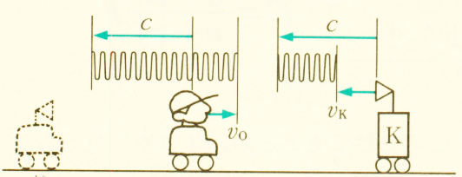
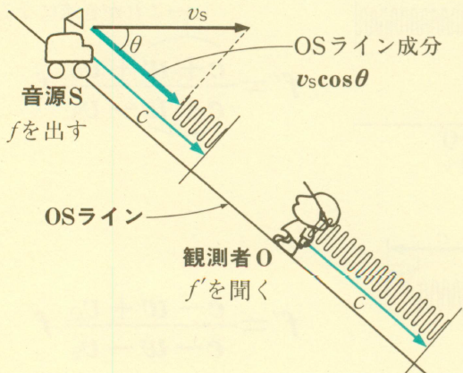
音源 S
f を出す
O
観測者O’と
みなす。f_{K}を聞く
[STEP2] 壁を音源S’とみなす
STEP2
V[m/s]
V[m/s]
※この時、
観測される
振動数f ’は、
v_{K} [m/s]
v_{O} [m/s]
S
観測者O
f’ を聞く
音源S’とみなす
f_{K} を出す
C：斜め方向のドップラー効果 ⇒ 音速もしくは音源の速さをベクトルのように扱う！
v_{S}[m/s] （音源Sの進行方向）
※この時、観測者が聞く音の振動数f ’は、
OSライン成分
v_{S}cosθ
音源 S
f を出す
V[m/s]
観測者O
f’ を聞く
V[m/s]

